Slide 1

Що треба
знати про
вакцинацію

Slide 2


Slide 3
Що таке вакцинація?
Вакцинація — це простий, безпечний та дієвий спосіб захисту людей від інфекційних захворювань, до того моменту, як вони почнуть із ними контактувати.
Імунна система реагує на введену вакцину і виробляє імунітет проти інфекції. Таким чином формується захист проти хвороби. Вакцинація захищає від інфекцій, які можуть призвести до ускладнень, інвалідності і смерті.

Slide 4
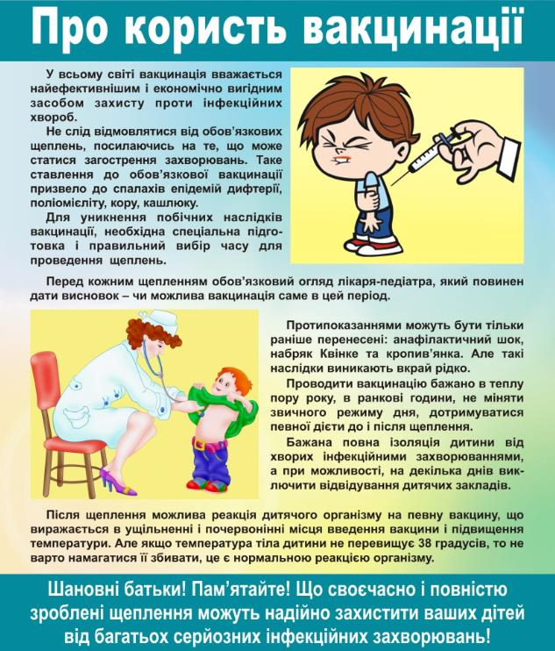

Slide 5
Чому потрібно вакцинуватися?
Щоб захистити себе та тих, хто навколо нас. Не всі можуть бути вакциновані, зокрема ті, хто серйозно хворий. Вони залежні від того, хто щеплений.

Slide 7
Що таке Національний календар щеплень?
В різних країнах до Національного календаря щеплень включені різноманітні інфекційні хвороби, для запобігання яких імунізують.
Перелік цих хвороб залежить від актуальності інфекції, небезпеки для здоров’я населення, епідемічної ситуації, рекомендацій Всесвітньої організації охорони здоров’я, економічного благополуччя країни.

Slide 8
Вакцинацію в Україні проводять згідно із Національним календарем щеплень, який розроблено з урахуванням міжнародного досвіду, і, за умови його дотримання, є найоптимальнішим для забезпечення повноцінного імунітету.
В нашій країні безкоштовно можна вакцинуватися проти десяти інфекційних захворювань: туберкульозу, поліомієліту, дифтерії, правцю, кашлюку, кору, паротиту, краснухи, вірусного гепатиту В, гемофільної інфекції.

Slide 9
У якому віці найкраще імунізуватися?
Вакцини забезпечують захист у будь-якому віці, тож обмежень щодо віку не має. Своєчасна і повна вакцинація захищає вас і оточуючих від серйозних і потенційно смертельних захворювань.
Для створення належного імунітету, щеплення необхідно починати робити вже з народження дитини, ще до того, як вона почне активно контактувати з іншими.

Slide 10
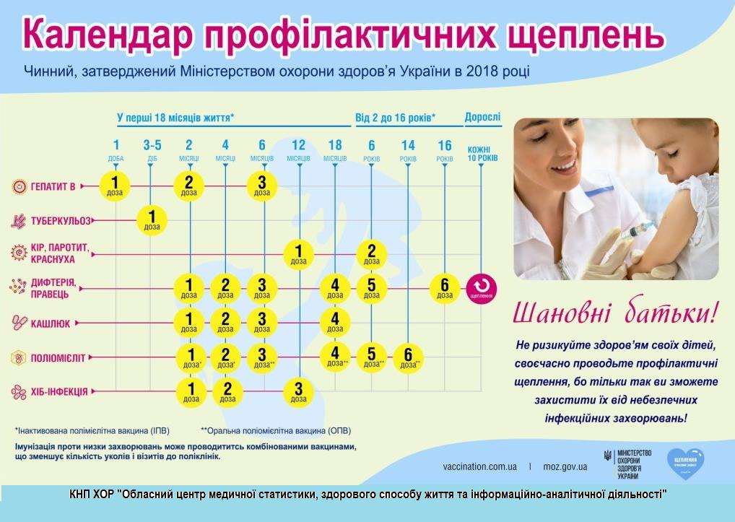

Slide 11
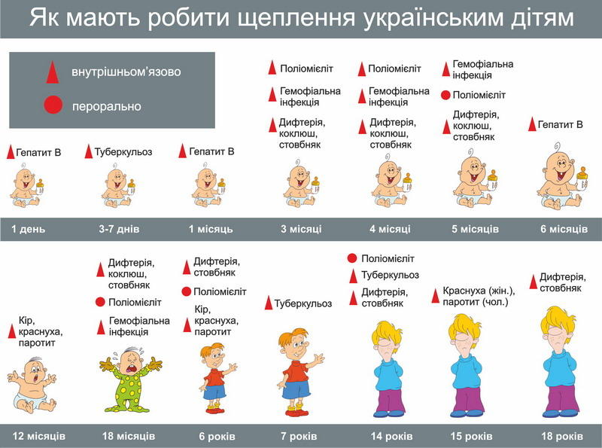

Slide 12


Slide 13
Як працює вакцинація на глобальному рівні?
За оцінкою ВООЗ, щороку завдяки щепленням, у світі вдається зберегти від двох до трьох мільйонів дитячих життів. Завдяки вакцинації людство перемогло натуральну віспу. Захворюваність на поліомієліт знизилася на 99%. Щорічно понад 750 тисяч дітей уникають інвалідності. Знизився рівень захворюваності на правець, дифтерію, кашлюк, і краснуху. Смертність від кору знизилася на 75%. Щорічна смертність новонароджених від правця знизилася у понад 13 разів.

Slide 14
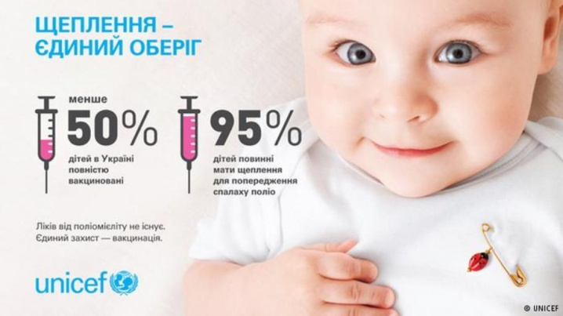

Slide 15
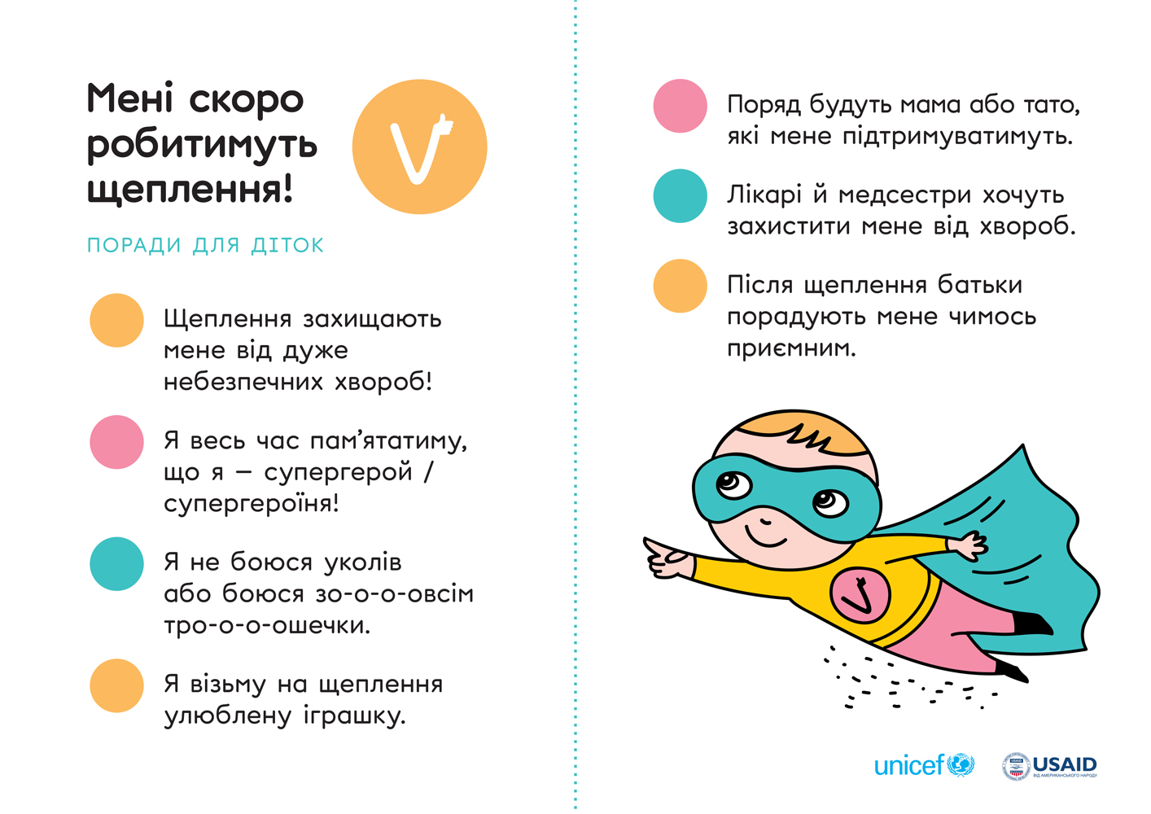

Slide 16
Сказ — це невиліковне вірусне захворювання, яким людина може заразитися від диких або домашніх тварин. І ефективний спосіб профілактики сказу є вакцинація, що є обов'язковою для всіх собак і кішок.
Вакцинувати тварин проти сказу обов'язок кожного власника. Подбайте про здоров’я свого чотирилапого улюбленця – зробіть безкоштовне щеплення у державній лікарні ветеринарної медицини Держпродспоживслужби!
Пам’ятайте, сказ вилікувати не можна, його можна тільки попередити! Вакцинація – рятує життя! Всупереч домислів щеплення проти сказу абсолютно безпечно і ніякого впливу на ріст і розвиток тварини не має.
Вакцинація тварин

Slide 17
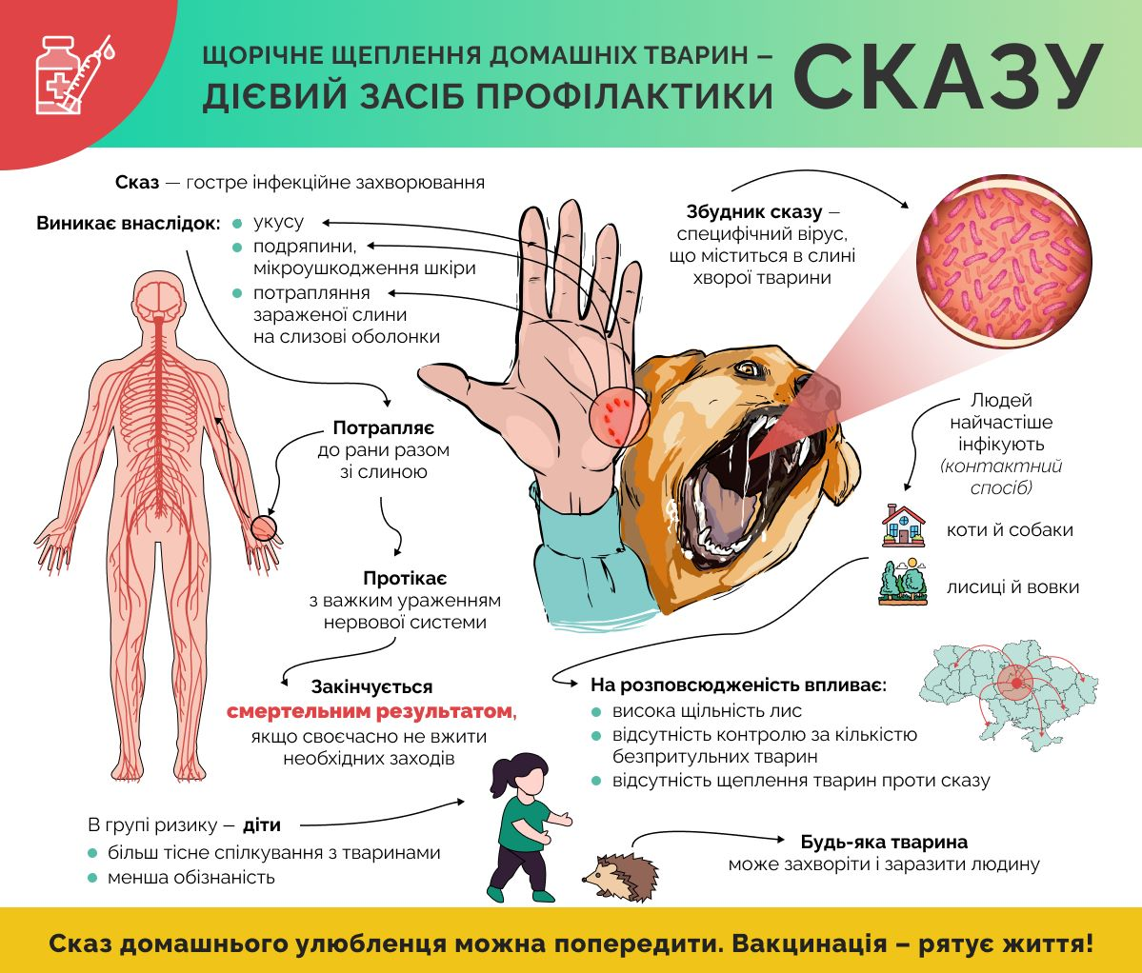

Slide 18
Вакцинація — необхідна умова для забезпечення максимального рівня здоров’я для кожної людини.
Це не лише захист здоров’я, а й збереження життя. Своєчасна вакцинація допомагає уникнути багатьох інфекційних захворювань, запобігти їх ускладненням та небезпечним наслідкам.

Slide 19
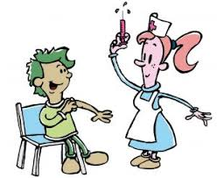
Я захищений! Я вакцинований!

